Slide 1

`
肺音数据集简介

Slide 2

目 录
1
原始数据集
2
实验数据集
3
肺音的医学特性
4
肺音的特征提取
5
肺音分类的相关方法

Slide 3
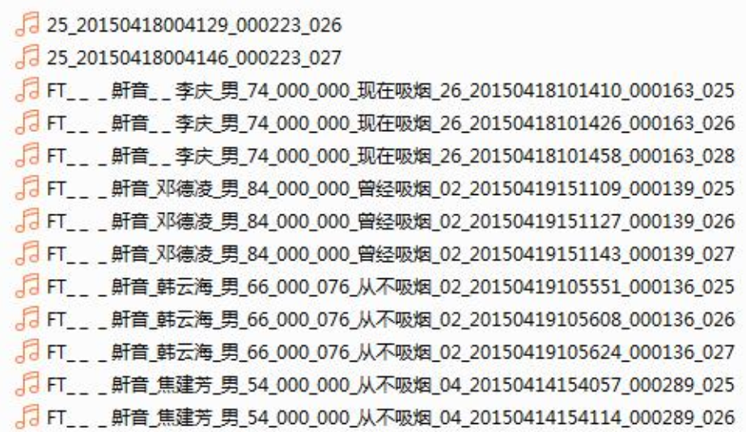
1 原始数据集
该数据集共 6269 条肺音音频。 其中已标注 6233 条， 未标注 36 条。 数据格式如下图所示：

Slide 4
1 原始数据集
上述图片是数据标注例子：
由于不知标注字段真实含义， 根据数据特点分析， 本次统计实验分析中， 暂将性别字段后， 三个字段， 如上两条数据中 65_172_070 和74_000_000， 假设为年龄_身高_体重字段， 进行分析。 标注类型 headno（9个部位）： 喉部（FT）、左上部（LU）、左下部（LD）、右上部（RU）、右下部（RD）、右后部（RB）、右中部（RM）、 左中部（LM）、 左后部（LB）。 肺音类型 lungno：1 正常 2 鼾音 3 爆裂音 4 捻发音 5 无罗音 6 哮鸣音 7 粗湿罗音 8 细湿罗音 9 中湿罗音 10 干罗音 11 湿罗音 12 干湿罗音 性别 gender： 0 男性 1 女性 吸烟情况 smokeno： 0 没有数据 1 现在吸烟 2 曾经吸烟 3 从不吸烟

Slide 5
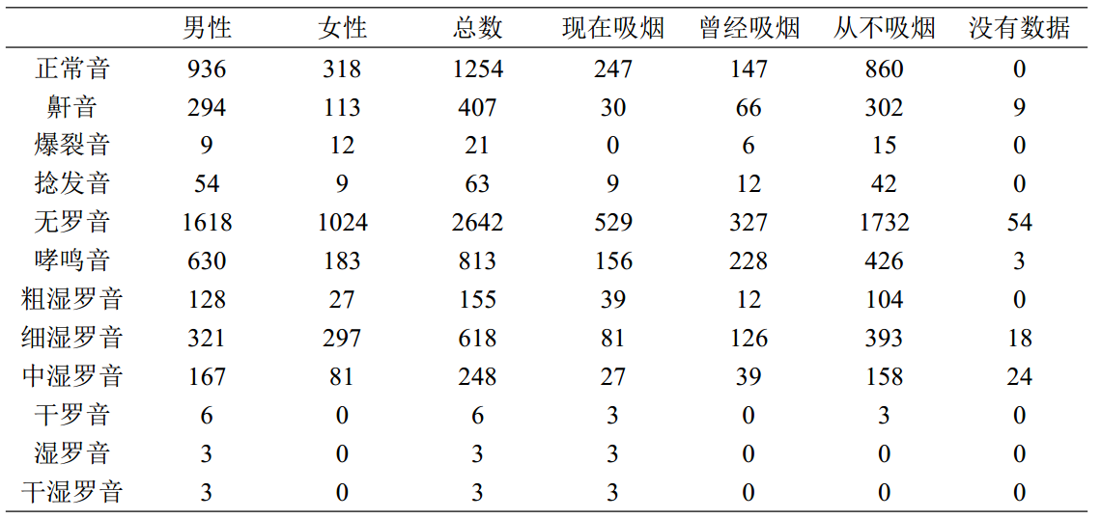
1 原始数据集
按肺音类型统计：

Slide 6
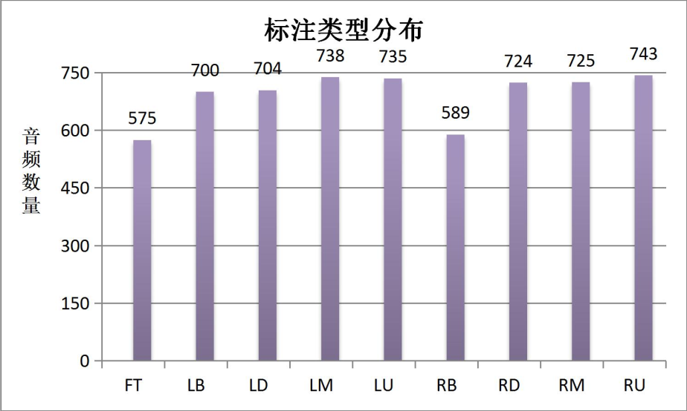
1 原始数据集
按标注类型分布：

Slide 7
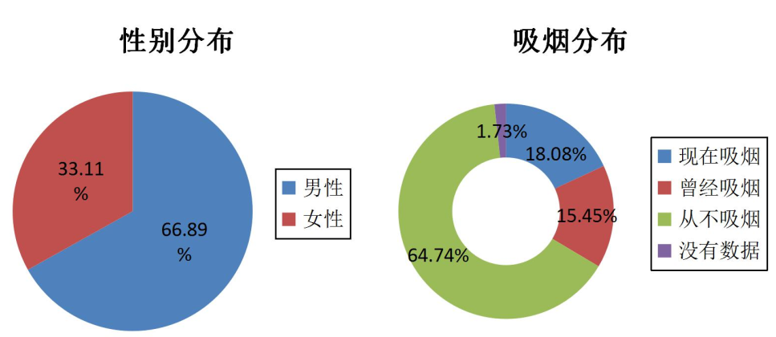
1 原始数据集
按性别和吸烟状况分布：

Slide 8
目 录
1
原始数据集
2
实验数据集
3
肺音的医学特性
4
肺音的特征提取
5
肺音分类的相关方法

Slide 9
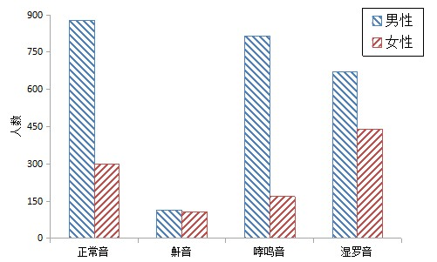
2 实验数据集
以人工筛选的方式，对数据集样本进行挑选，筛选标准为：音频中无明显人为噪声（如说话声）、环境噪声及设备噪声。最终，筛选后的肺音样本数据集，共3432个肺音样本，包含4种类型肺音，分别为正常音、鼾音、哮鸣音、湿罗音。 肺音类型分布图：

Slide 10
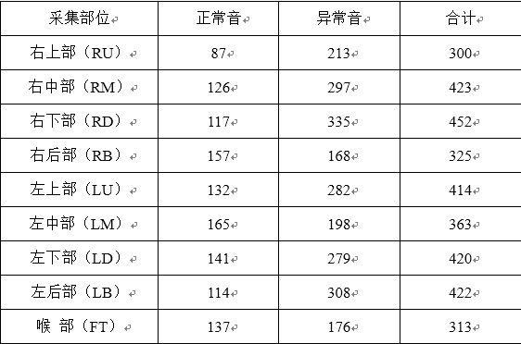
2 实验数据集
将采集数据集分为正常音和异常音两类，其中异常音包括鼾音、哮鸣音和湿罗音。按采集部位统计：

Slide 11
目 录
1
原始数据集
2
实验数据集
3
肺音的医学特性
4
肺音的特征提取
5
肺音分类的相关方法

Slide 12
3 肺音的医学特性
肺音的生理特性
肺音是呼吸过程中气流的运动方式改变，形成涡流或湍流产生的声波
频带宽，显性的肺音频率在50Hz ~ 2000Hz
不同类型肺音在音调高低、持续时间长短、声音强度等方面属性有区别
病理性肺音种类
肺部病理音是正常肺音中混入突发音，包括干罗音和湿罗音。不同种类的异常音发病原理不同，所引起的肺部疾病也有所不同

Slide 13
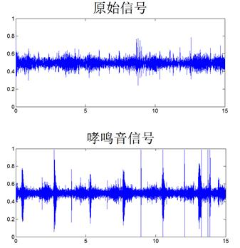
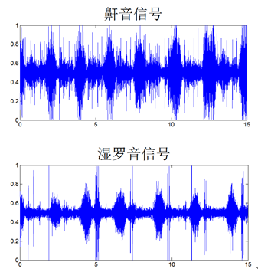
3 肺音的医学特性
肺音的波形图（时域）
正常呼吸音波形平稳均匀并掺杂噪声。鼾音和哮鸣音多发生于呼气期，持续较长时间。湿罗音为间断性的附加音，持续时间较短，病理音多出现于吸气期。

Slide 14
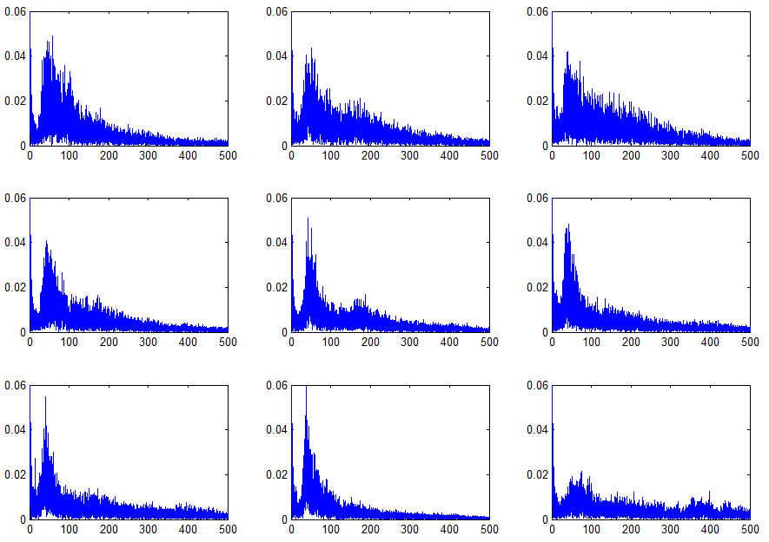
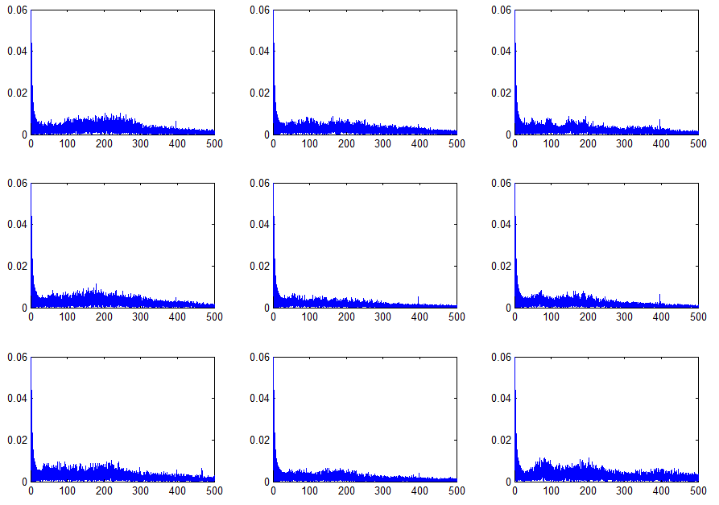
3 肺音的医学特性
肺音的频率分布图
病理性肺音
正常肺音

Slide 15
目 录
1
原始数据集
2
实验数据集
3
肺音的医学特性
4
肺音的特征提取
5
肺音分类的相关方法

Slide 16
4 肺音的特征提取
肺音的预处理：
降采样
肺音频率一般在50-2000Hz，根据采样定理，本文设置采样频率4000Hz，则信号允许最高频率是2000Hz。
高通滤波
肺音信号在采集中常夹杂着其他生理信号，如心音、脉搏、肌肉摩擦音等，采用高通滤波器过滤掉一些低频干扰。

Slide 17
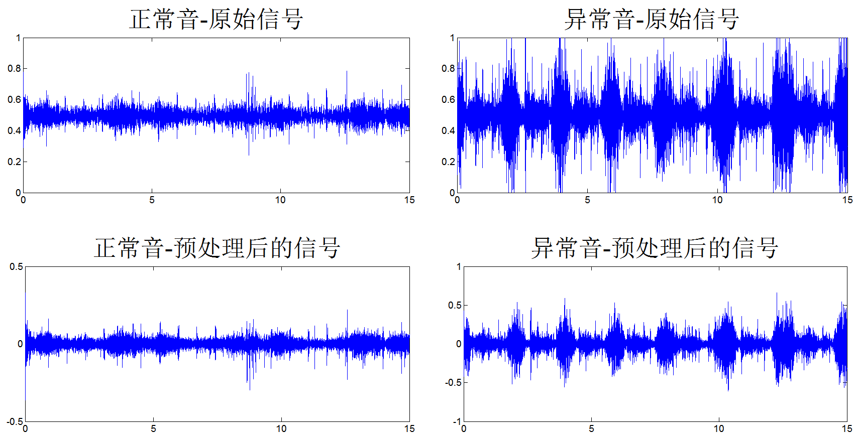
4 肺音的特征提取
上图是原始肺音和异常肺音信号的波形图和经降采样和滤波处理噪声后的效果图。可以看出，经预处理后的肺音信号在时域上显示出更清晰的特征表象。

Slide 18
4 肺音的特征提取
基于Welch的肺音特征：
韦尔奇（Welch）法功率谱估计：
Welch是建立在离散傅里叶分析基础上，通过分段和加窗处理数据后再进行频域分析，该算法可以维持信号原有的分辨能力，同时减小谱估计方差值。
选取肺音特征
1.最大值
x1=[最大功率处谱密度,对应频率点]
2.总功率百分比频率：
x2=[肺音总强度,低频段能量比（ 0-200Hz ）,中频段能量比 （ 200-500Hz ）,高频段能量比（500Hz以上）]
3.功率谱在统计学上的分析：
x3=[平均值,中值,几何平均值,调和平均值,切尾平均值,标准差,四分位极差,平均绝对偏差值]
4.特征归一化：
W=X/max(X)

Slide 19
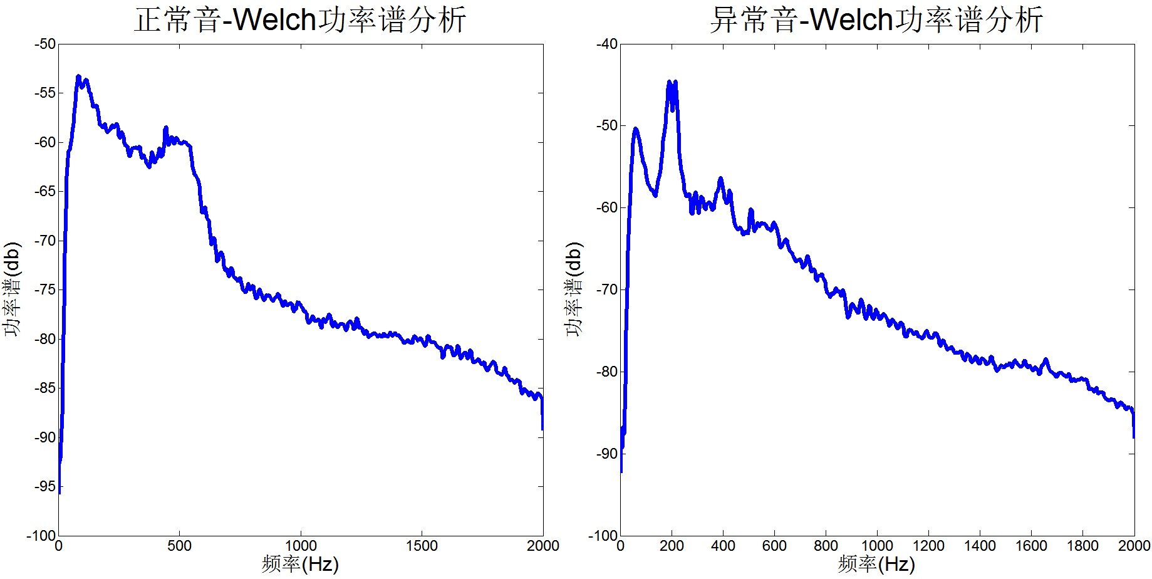
4 肺音的特征提取
正常音功率谱基本成线性衰减，而异常音功率谱曲线有多个驼峰点，二者功率谱有明显差异。

Slide 20

4 肺音的特征提取
基于小波变换的肺音特征
小波分解：
一种结合时频信息的多分辨率分解信号的方法，低频信号连续多级分解，高频信号不再分解
选取肺音特征（选取cD2-cD7小波系数代表肺音特征研究对象）
1.小波系数在统计学上的分析：
y1=[各层系数的绝对平均值]
y2=[各层系数的标准方差]
y3=[相邻小波系数带的绝对平均值比值]
2.小波能量系数
y4=[小波系数能量]
3.特征归一化
T=Y/max（Y）

Slide 21
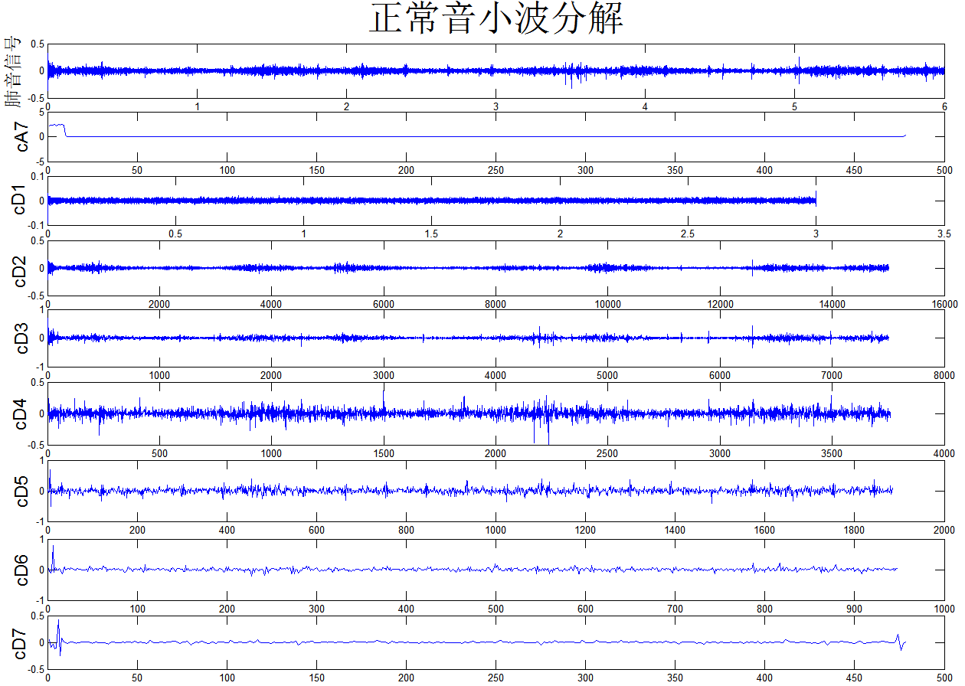
4 肺音的特征提取

Slide 22
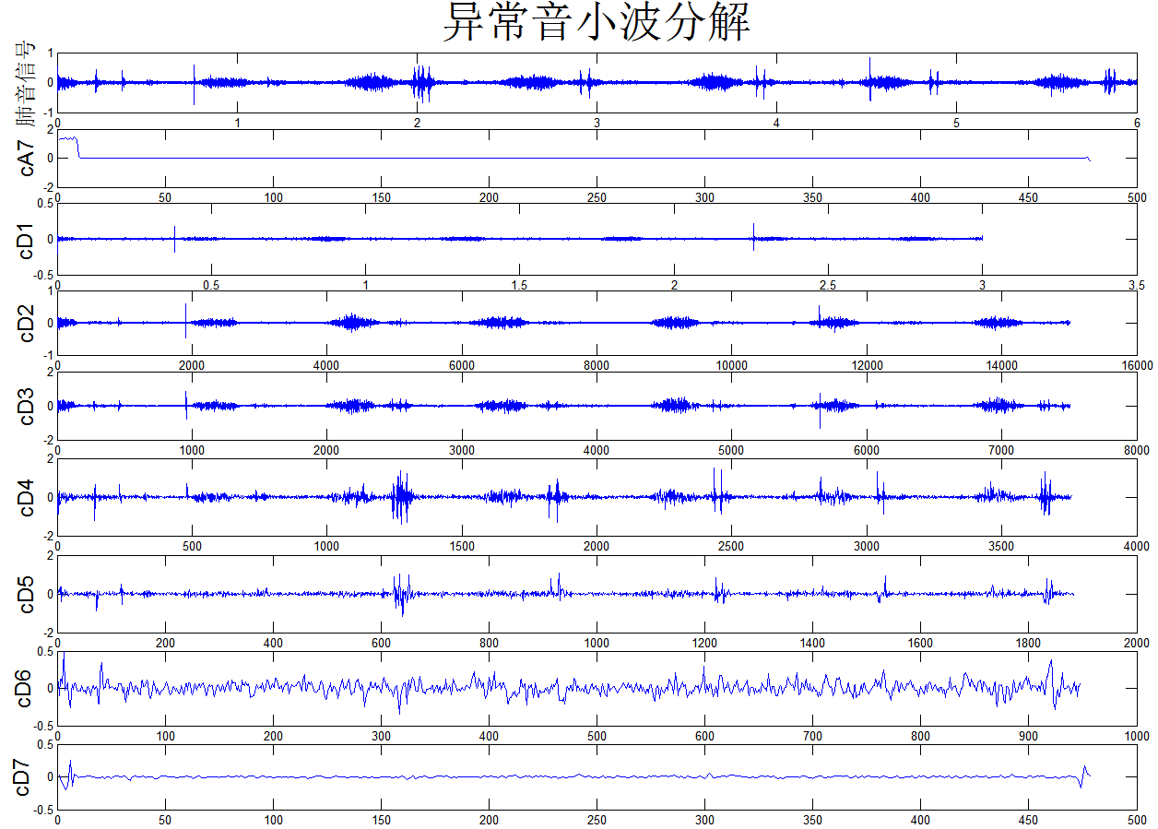
4 肺音的特征提取
正常肺音信号主要集中在cD5-cD7的低频段，异常音信号主要集中在cD2-cD5的高频段。

Slide 23
4 肺音的特征提取
实验设置
选择KNN算法作为正常音和异常音的分类模型
k值选取范围为1~50的所有奇数，选取其中分类效果最好的结果
数据集随机分成两块，训练集占80%和测试集占20%
按Welch与小波方法分别提取肺音特征值，并组合不同的特征向量作为肺音分类的特征，对比不同特征组合的分类效果，组合如下：
(1)选取功率谱最大功率x1和总功率百分比频率x2为组合特征 T1
(2)选取功率谱提取的全部特征[x1,x2,x3]为组合特征 T2
(3)选取小波能量系数y4为组合特征 T3
(4)选取小波分解提取全部特征[y1,y2,y3,y4]为组合特征 T4
(5)选取功率谱全部特征和小波全部特征为组合特征 T5

Slide 24
4 肺音的特征提取
不同特征的9各部位肺音分类准确度柱形图

Slide 25
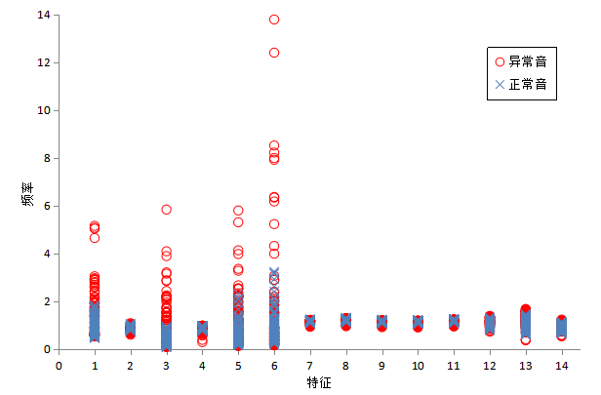
4 肺音的特征提取
基于welch的肺音特征分布

Slide 26
4 肺音的特征提取
实验分析
选取不同特征向量在肺音分类上也有不同的效果。其中分类准确度最高的两种特征向量分别为T2和T5，各具有4个部位的最高准确率。T2为基于Welch功率谱方法提取特征，特征向量维数是14，T5为组合Welch方法和小波分解方法提取特征，特征向量维数是37。
综合考虑分类效果和分类算法计算量和运行时间，选择维数更低的Welch功率谱方式提取肺音特征。

Slide 27
目 录
1
原始数据集
2
实验数据集
3
肺音的医学特性
4
肺音的特征提取
5
肺音分类的相关方法

Slide 28
5 肺音分类的相关方法
相关方法介绍：
VQ：矢量量化（Vector Quantization）
ANN：人工神经网络（Artificial Neural Network）
KNN：K最近邻（K-Nearest Neighbor）
SVM：支持向量机（Support Vector Machine）
GMM：高斯混合模型（Gaussian Mixture Model）
DBN：深度信任网络（Deep Belief Networks）

Slide 29
5 肺音分类的相关方法
相关文章介绍：
Pesu L, Helistö P, Ademovic E, et al. Classification of respiratory sounds based on wavelet packet decomposition and learning vector quantization.[J]. Technology & Health Care, 1998, 6(1):65-74.
Bahoura M, Pelletier C. Respiratory sounds classification using Gaussian mixture models[C]// Engineering in Medicine and Biology Society, 2004. Iembs '04. International Conference of the IEEE. IEEE, 2004:9-12.
Abbasi S, Derakhshanfar R, Abbasi A, et al. Classification of normal and abnormal lung sounds using neural network and support vector machines[M]. 2013.
刘国栋, 许静. 基于SVM方法的神经网络呼吸音识别算法[J]. 通信学报, 2014, 35(10).
姚小静, 王洪, 刘盛雄. 基于遗传BP神经网络的肺音分类识别算法研究[J]. 航天医学与医学工程, 2016, 29(1):45-51.

Slide 30
谢谢

